Slide 1
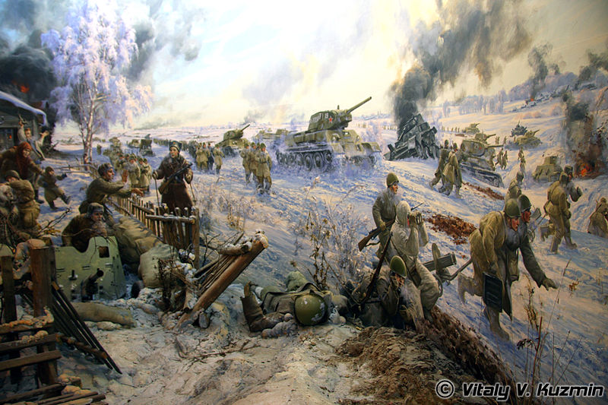
Битва за Москву
.
Битва за Москву

Slide 3
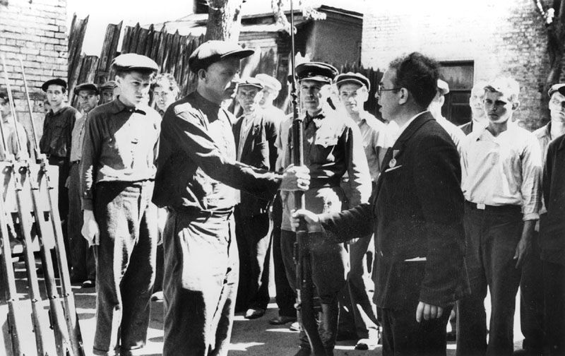
В эти грозные дни сотни тысяч москвичей
вступали в народное ополчение.

Slide 4
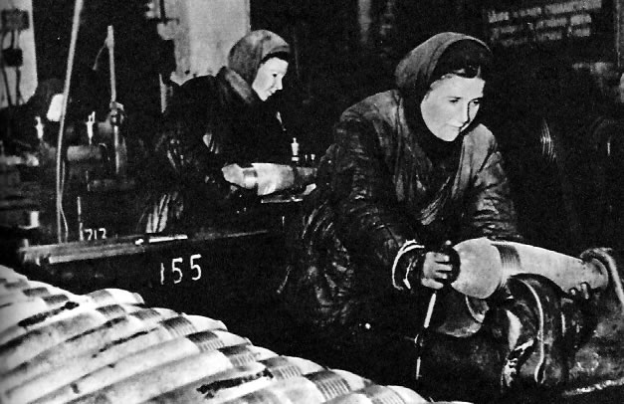
Днем и ночью работали московские заводы.
Они готовили оружие для борьбы с врагом.
Мужчин, ушедших на фронт, заменили женщины, старики, подростки.

Slide 5
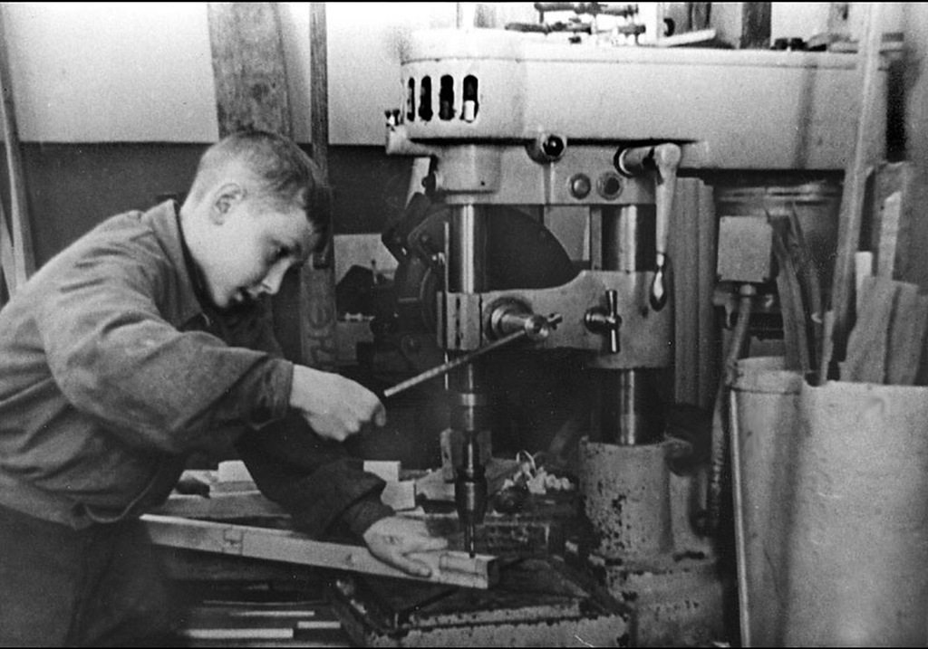
Дети в годы войны

Slide 6
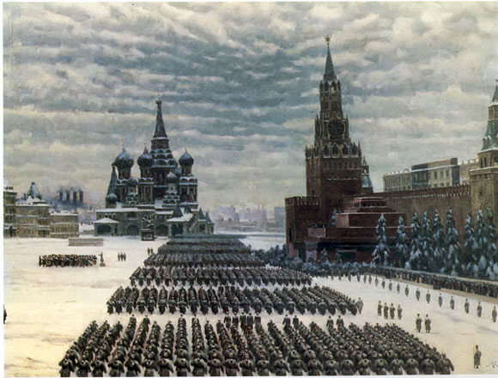
7 ноября 1941 г. на Красной площади состоялся военный парад.
Его участники прямо с парада уходили фронт.

Slide 7
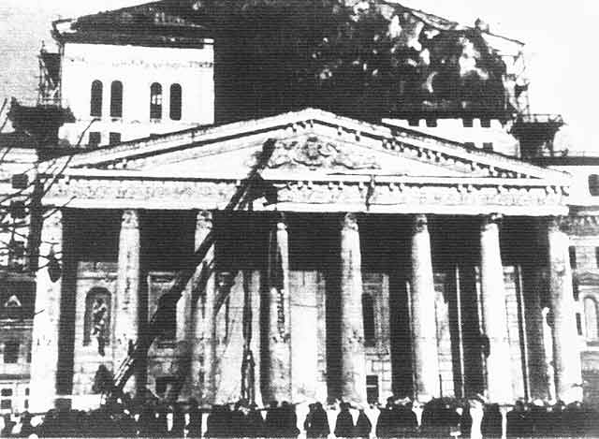
Чтобы город был неузнаваемым для вражеских летчиков,
с воздуха, его тщательно замаскировали, например,
на здании Большого театра нарисовали кусты, деревья, дороги.

Slide 8
Маршал Победы-Г.К.Жуков

Slide 9
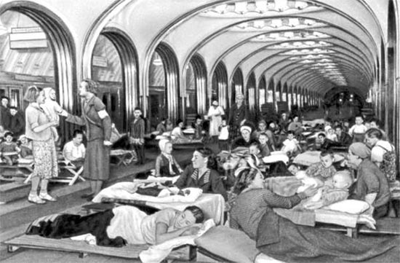
Дети, старики, женщины спускались в метро.
Оно стало надежным укрытием.

Slide 10
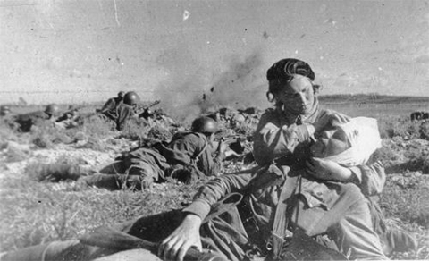
Медсестры, буквально, на себе выносили раненых с поля боя

Slide 11
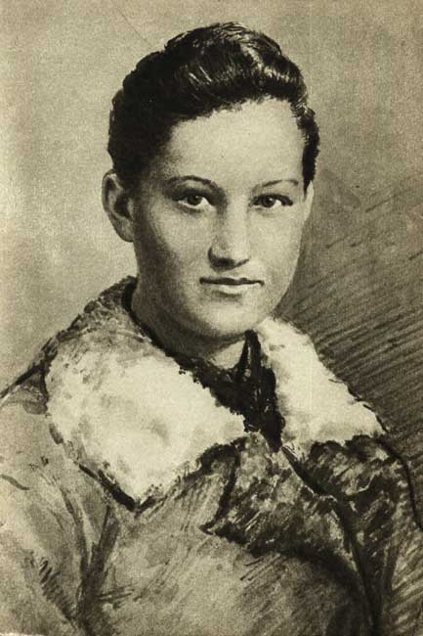
Космодемьянская Зоя Анатольевна 8.09.1923 – 29.11.1941
О подвиге Зои Космодемьянской впервые было рассказано в очерке П. Лидова «Таня», напечатанном в «Правде» 27 января 1942 г. Тогда еще не было известна, кто эта девушка. Ею оказалась ученица 10 класса школы № 201 Октябрьского района Москвы — Зоя Космодемьянская,
которая в октябре 1941 года
ушла добровольцем в партизаны.

Slide 12
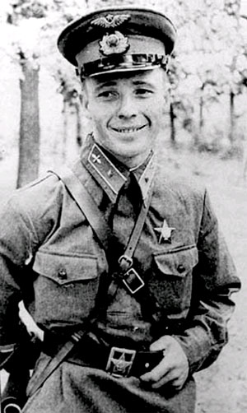
Талалихин Виктор Васильевич 18.09.1918 – 27.10.1941
В эти трагические дни
мужественно держали оборону
летчики-истребители.
Героический подвиг совершил
комсомолец
Виктор Васильевич Талалихин.

Slide 13
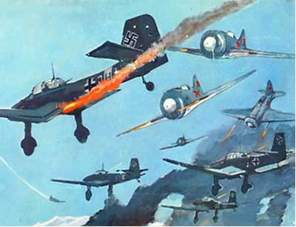
Во время воздушного боя у него кончились патроны, он был ранен в руку. Тогда он направил свою машину в хвост вражеского самолета. Фашистская машина рухнула вниз. Стал падать и самолет Талалихина, но летчику удалось выпрыгнуть на парашюте. Это был первый таран в ночном воздушном бою.

Slide 14
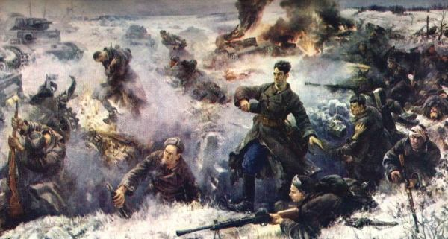
Генерал-майор И.В.Панфилов

Slide 15
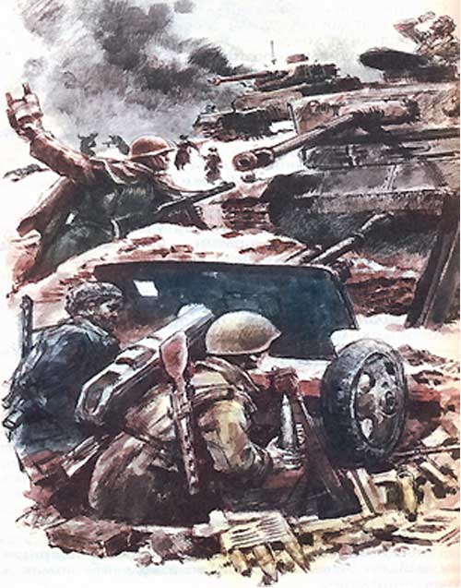
Герой Советского Союза В.Г.Клочков
Герои-панфиловцы в четырехчасовом бою
подбили 18 вражеских танков, но почти все погибли, в том числе политрук
Василий Клочков.

Slide 16
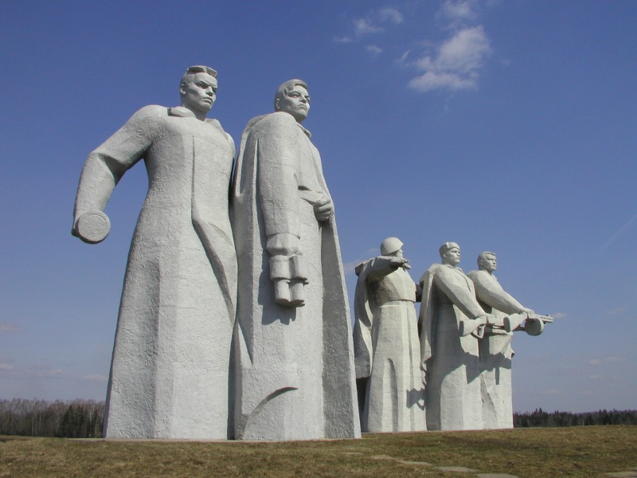
В 1941 году около деревни Нелидово, что в Московской области, состоялся бой между немецкими захватчиками и нашими соотечественниками — 316-й стрелковой дивизией Панфилова. Этой битве и героям, павшим здесь, было суждено войти в историю. Солдаты защищали нашу Родину в неравном бою, не пуская противника в Москву.
К 30-летнему юбилею Победы в 1975 году на этой земле, омытой кровью 28 героев-панфиловцев, был воздвигнут колоссальных размеров мемориал — на вершине холма возвышаются шесть фигур, каждая из которых 10 метров в высоту

Slide 17
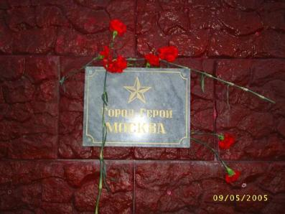
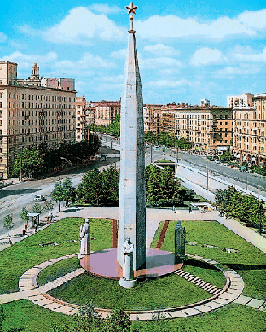
8 мая 1965 года
Москве было присвоено почетное звание
«город-герой»
за огромный вклад трудящихся Москвы
в дело обороны столицы и разгром
немцев под Москвой.

Slide 18
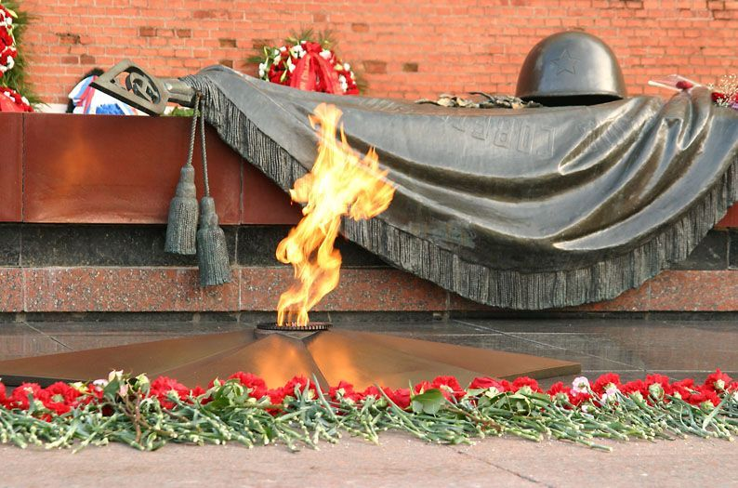
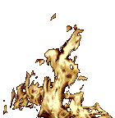
Мы свою победу выстрадали честно, Преданы святому кровному родству. В каждом новом доме, в каждой новой песне Помните ушедших в битву за Москву!

